Slide 1


GESTÃO DE DOCUMENTOS

Slide 2
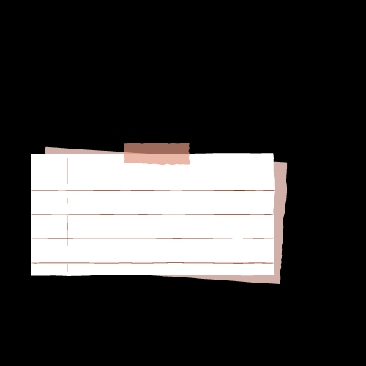
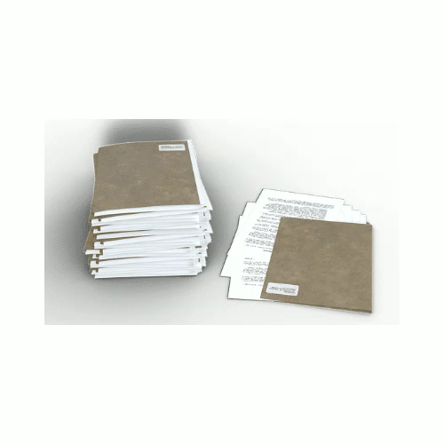
CONTEXTO
&
JUSTIFICATIVA
Dificuldades em organizar e acessar documentos, físicos e digitais
Falta de padronização
Irá proporcionar praticidade e um ambiente em ordem

Slide 3

OBJETIVOS & PÚBLICO ALVO
Organizar
Otimizar tempo
Otimizar espaço
Melhorar a agilidade
Para empresas de todos os portes e segmentos que precisam adaptar seu acervo para obter melhor armazenamento, segurança dos dados e maior facilidade de busca

Slide 4
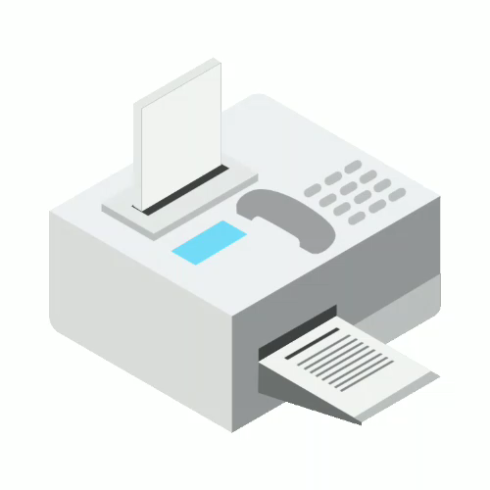
METODOLOGIA
Digitalização de todo o acervo físico

Slide 5

CRONOGRAMA
Junho | Planejamento
Julho | Preparação dos documentos.
Agosto | Digitalização de documentos
Setembro | Controle de qualidade
Outubro | Indexação e Disponibilização

Slide 6
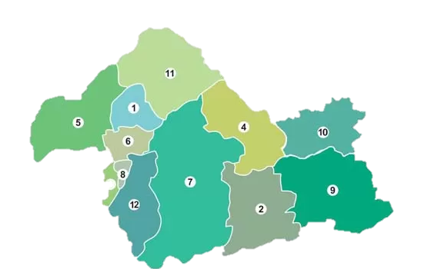
LOCAL
SUZANO - SP

Slide 7
Orçamento
Plano Mensal:
5X R$ 3.000
Total: 15.000

Slide 8

Resultado Final
Ao final do projeto a expectativa é que seja mantida a ordem dos arquivos e que os colaboradores otimizem o seu tempo ao procurar os documentos desejáveis

Slide 9

NOSSO CONTATO
Rua Oscar Freire, 480 – São Paulo
(11) 4745-3266
(11) 93695-1285
Contato@arquivconnect.com.br

